Slide 1
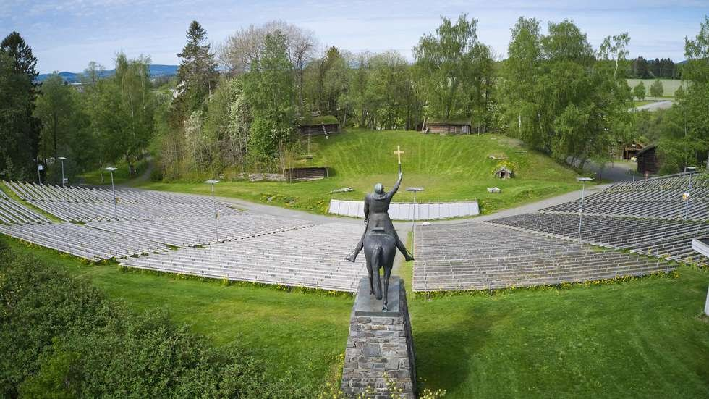
Naturlandskap og kulturlandskap rundt Stiklestad.
Et område sterkt berørt av kvikkleireskred og elveerodering.

Slide 2
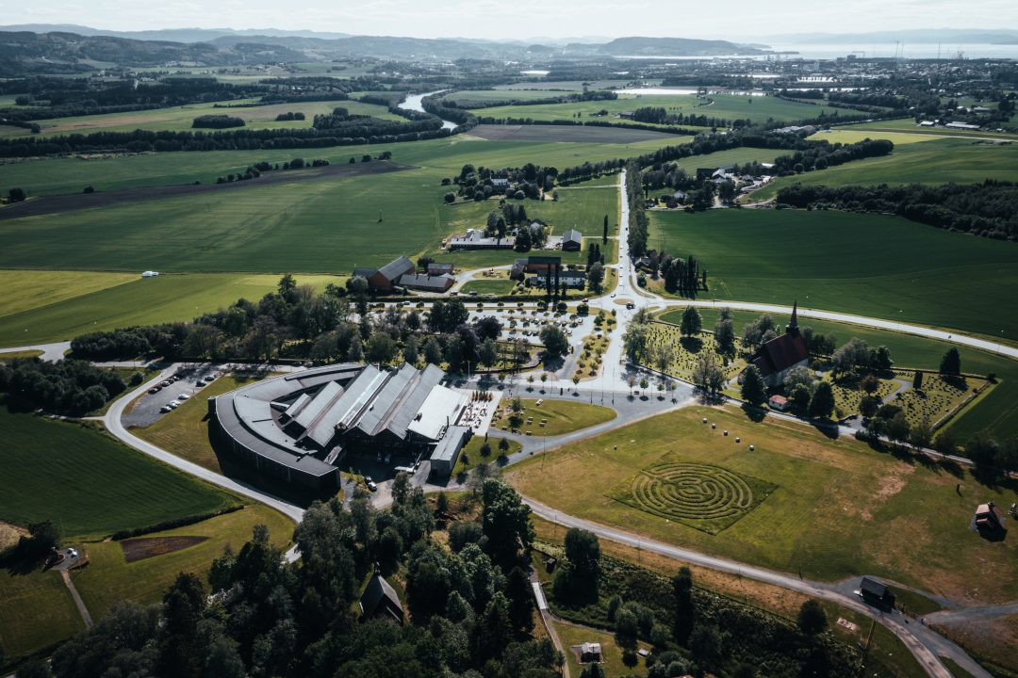
Naturlandskap.
Dette er landskap som naturen selv har laget.
Hvordan ser det ut rundt Stiklestad? Kan du se noe på bildet, som kan ha vært med på å utforme dette området fra naturen sin side?

Slide 3
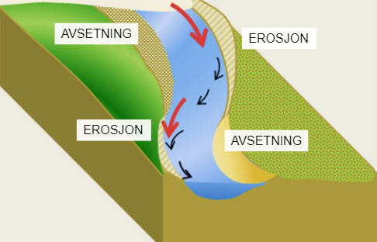
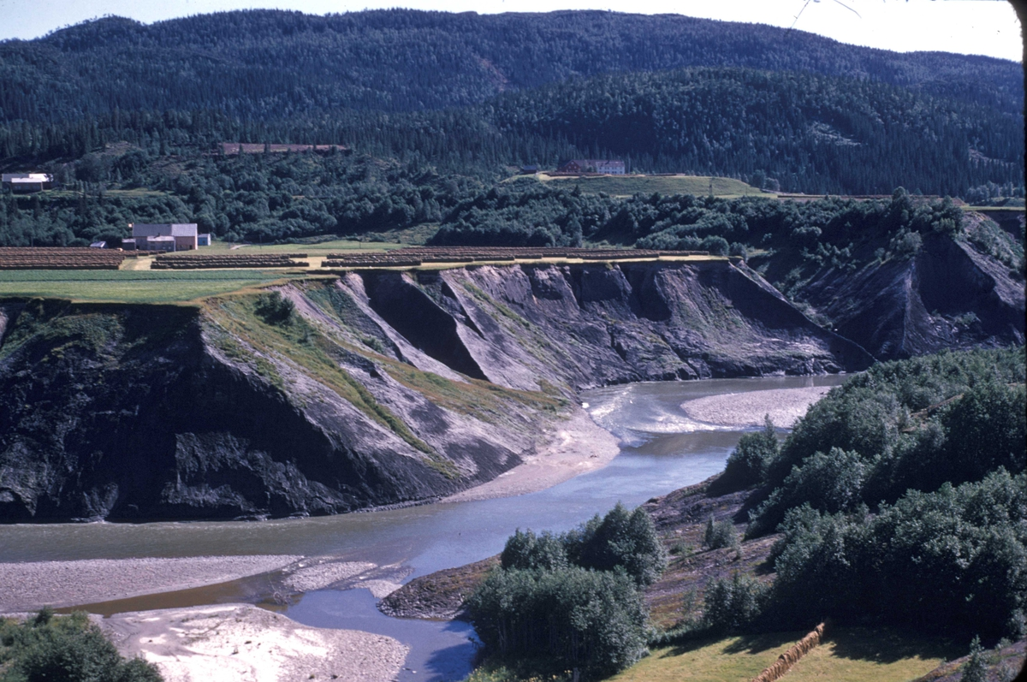
Verdalselva. Vår venn og uvenn i mange tusen år.
Elva graver i yttersving og legger igjen sand, stein og leire i innersvinger hvor farten på elva er lavere.
Når elva har gravd nok, vil dette føre til at elva får et nytt løp. Dette har skjedd overalt i Verdal i mange tusen år.
Verdalselva har sakte men sikkert gravd ut hele dalen vi bor i.
Verdalen er faktisk Norges bredeste elvedal.
På bildet ser dere hvordan en stor elvemel blir til. Disse finner vi i Verdal likevel om elva ikke er i nærheten. Hvorfor?

Slide 4
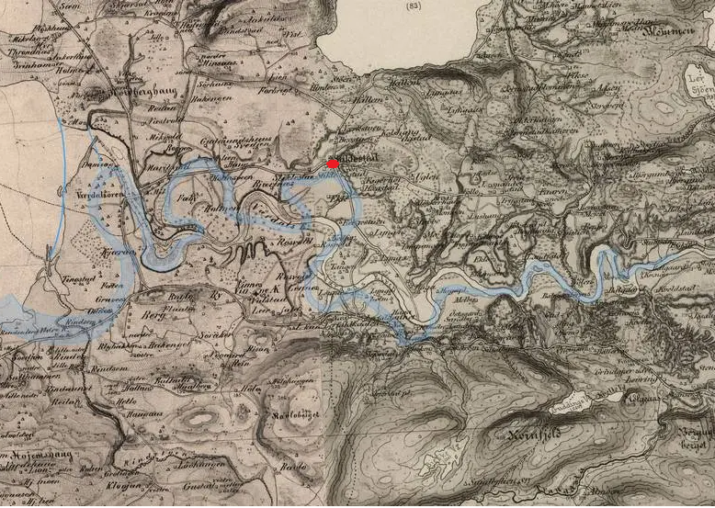
Elveløpet
Dette er et kart som viser elvas endringer gjennom 1000 år.
Det blå eleveløpet beskriver sannsynlig løp i 1030, mens det andre er elvas løp i 1890.
Det er vanskelig å stadfeste hvor elva har gått til en hver tid, da den har vasket ut mye spor, men vi vet at den har vasket bort alt mellom Stiklestad og Vinne.
Vi ser på kartet at i 1030 gikk elva nært Stiklestad (den røde prikken), som gjorde det enkelt for bondehæren og nå Stiklestad med skipene sine.

Slide 5
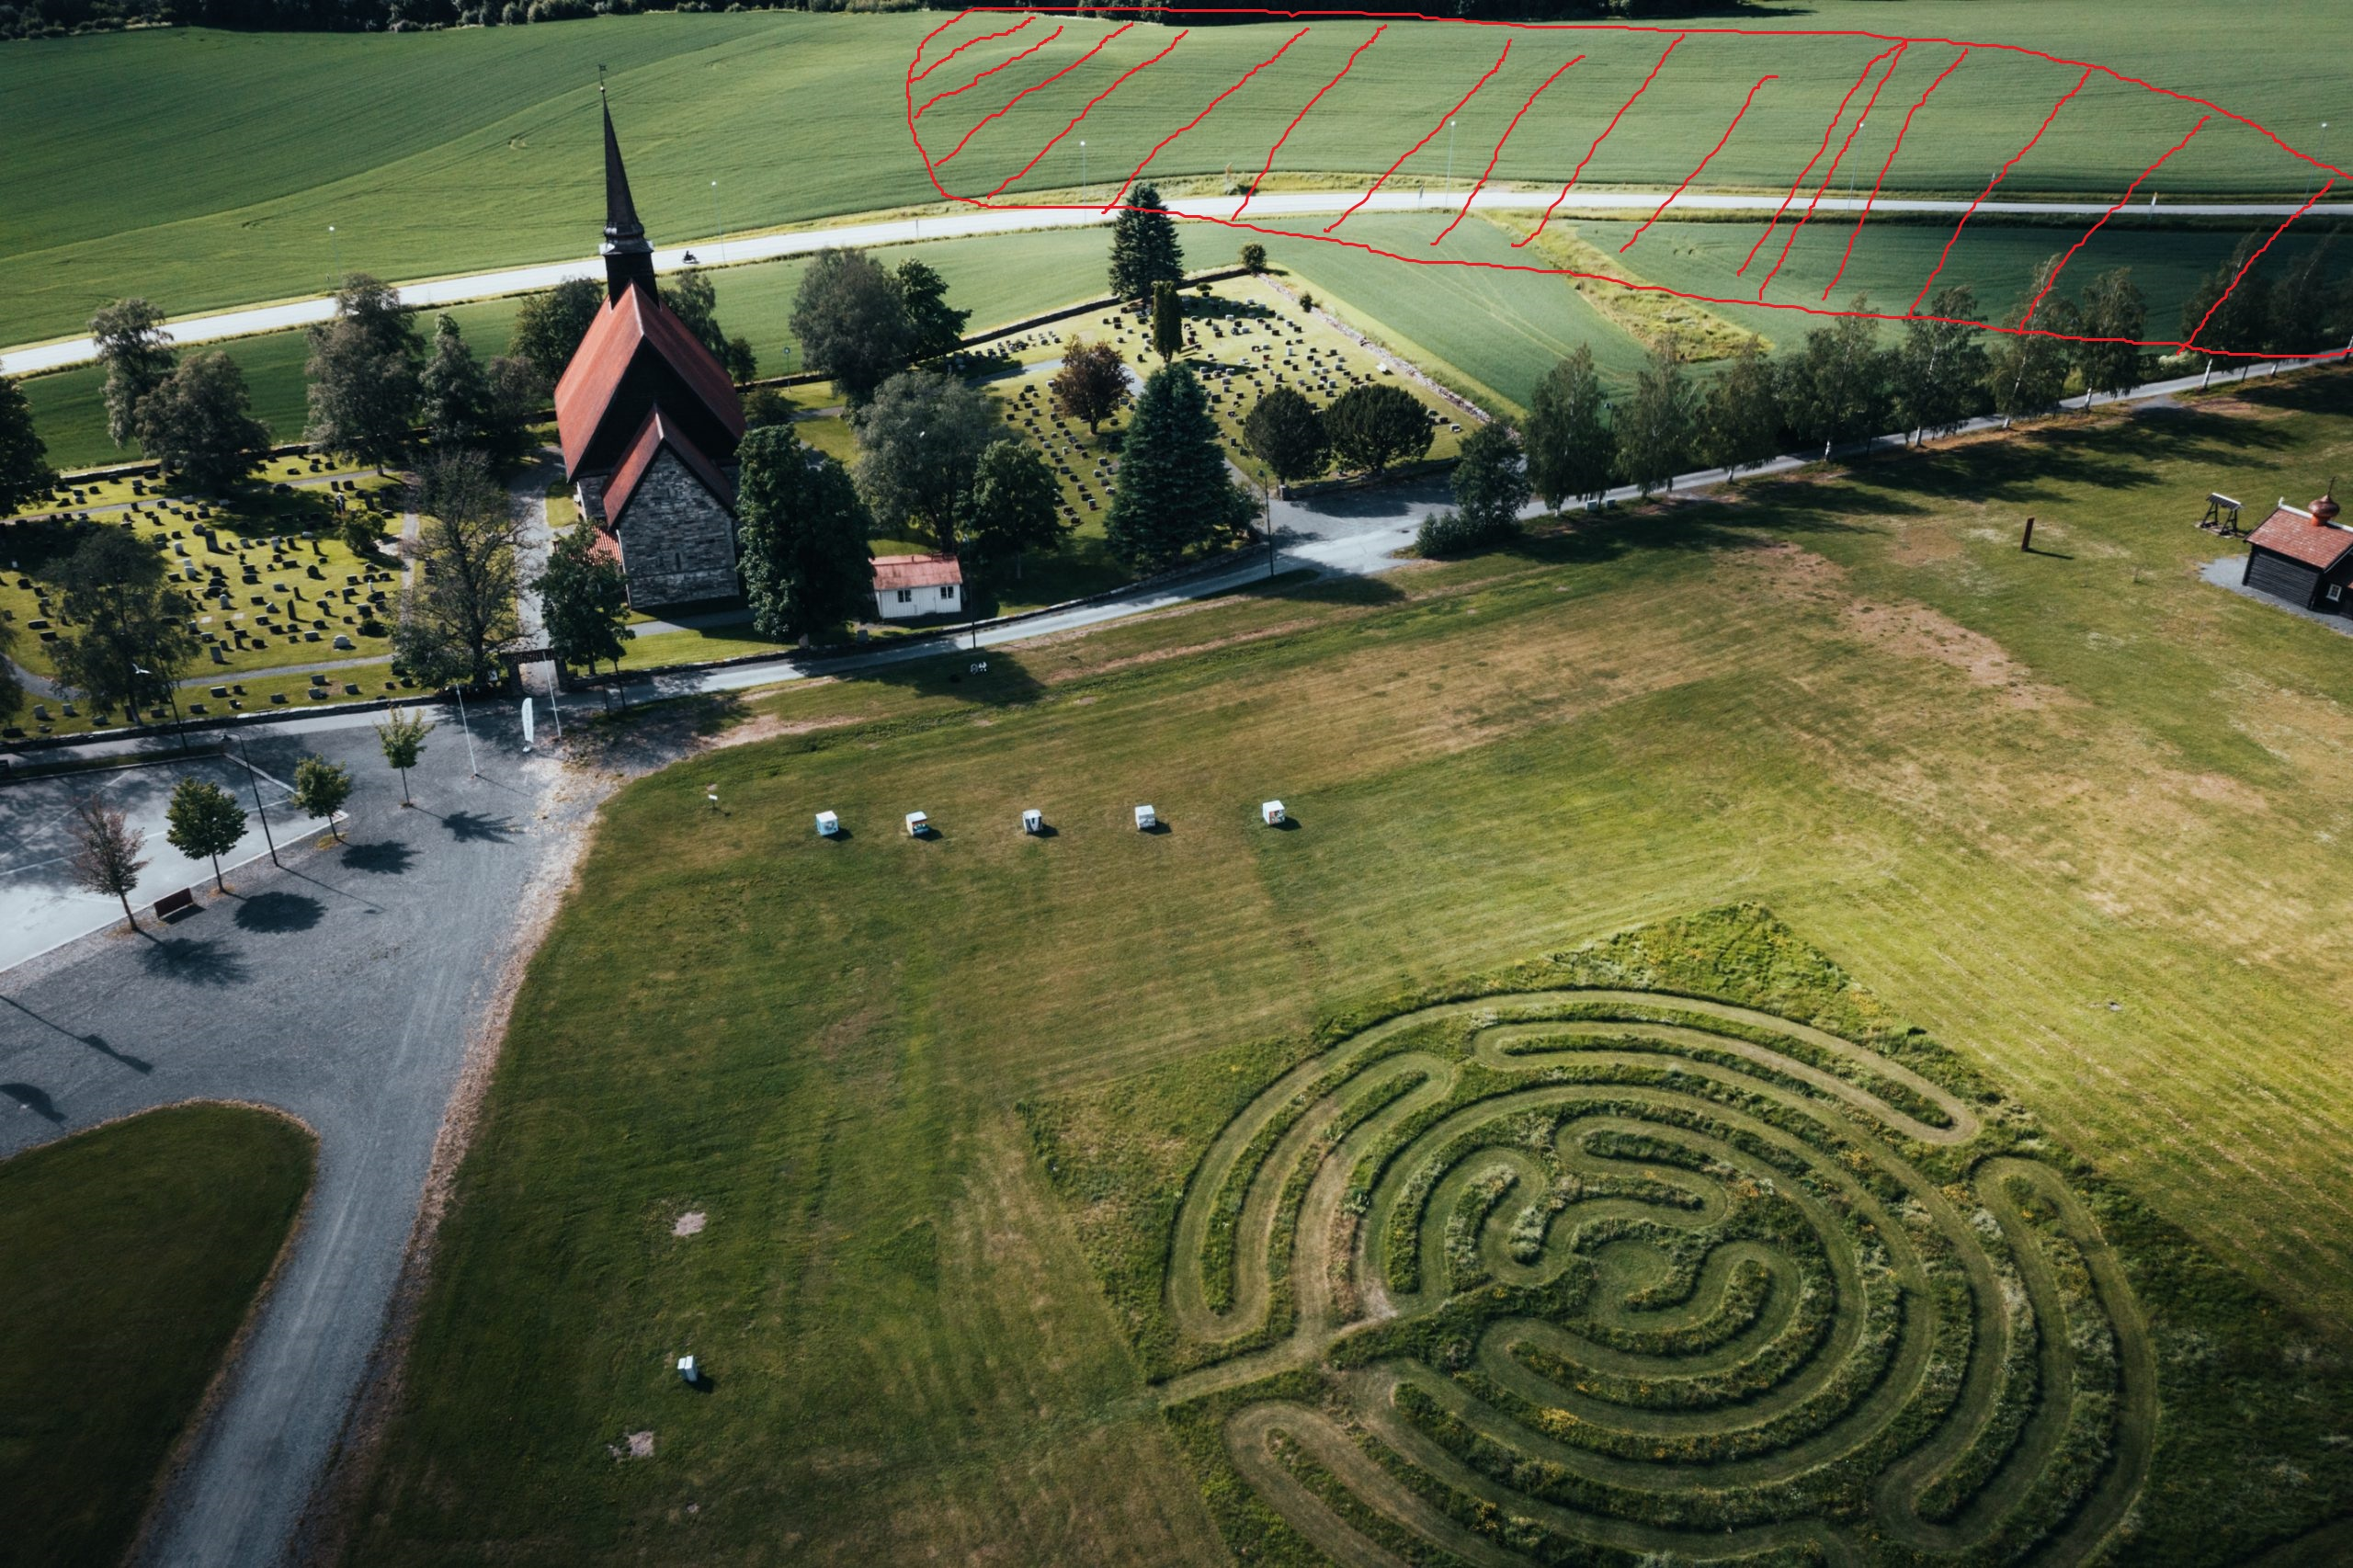
Slaget og landskapet i 1030
Området på Stiklestad i 1030 var helt annerledes enn det er i dag.
I Snorre står det: «Kong Olav hadde fylket på en bakketopp, og de stupte seg nedover mot bondehæren og løp så hardt at bondefylkingen bøyde unna for dem, slik at brystet på kongens fylking kom til å stå der som de fremste i bondehæren hadde stått.»
Når en hær samlet troppen sin på en bakketopp var det klart at her måtte det en lang bakketopp til for å få plass til alle. Hvor denne bakken lå er vanskelig å stadfeste nøyaktig, men mest sannsynlig er nok dette en gammel skråning etter elva som gikk her før 1030.
Inne på kulturhuset kan man se en modell av slagstedet i 1030. Denne er nok ikke 100% riktig da det er umulig å si hvordan landskapet nøyaktig var.
Man antar at området som er markert nord for kirka er området hvor den gamle elveskråningen lå som Olav mønstret sin hær på. Se skravert område på bildet.
Les mer om slaget her: Slaget på Stiklestad
Nord for kirka finner man sterke bevis på at denne elvemelen som Olav stod på har rast ut etter at kirka har blitt bygd. Dette er fordi området på andre siden ikke er fylt opp med leire i samme høyde. Vi skal se mer på kvikkleireskred etterpå.

Slide 6
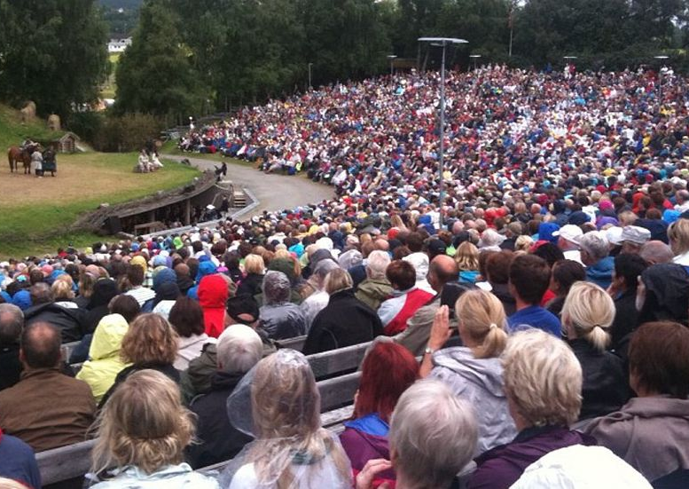
Norges beste naturlige filuftsteaterscene
Amfiet på Stiklestad er naturlig. Det vil si at den er laget av naturen. Selfølgelig har gravmaskiner ordnet den siste finishen, men dalen er formet av en bekk som heter Korsådalsbekken.
I dag renner den gjennom museumsområdet.
Hvorfor ser vi ikke Korsdalsbekken på bildet?

Slide 7
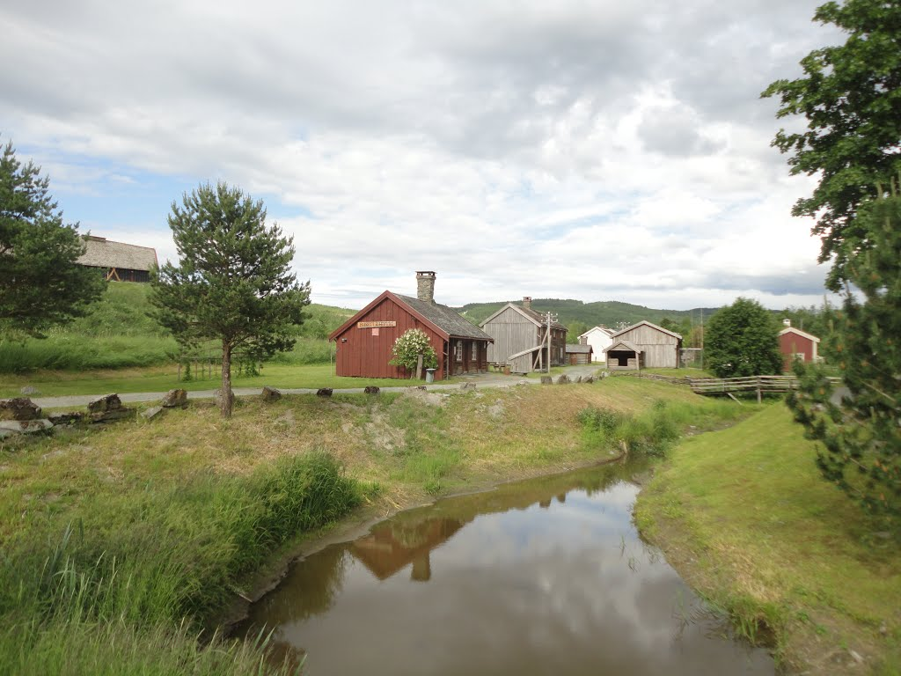
Korsådalsbekken
Denne bekken har formet Stiklestadområdet slik vi kjenner det i dag.
I perioder med mye vannføring har den gravd ut store områder og utløst store kvikkleireskred i området.
Kan du navnet på en annen bekk? Hvordan ser det ut rundt den? Er det skråninger ned til bekken?

Slide 8
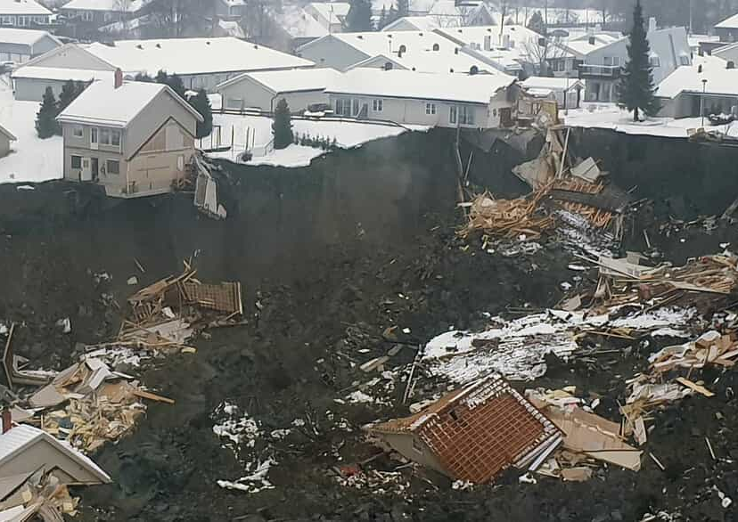
Kvikkleireskred
1. For 10000 år siden var Norge dekt med et islag på 3-4000 meter tykt. Denne isen gjorde at landet ble presset ned hele 180 meter.
2. Isen smeltet da klimaet ble varmere, men landet brukte mange tusen år på å heve seg til normalt nivå, vi hever faktisk enda.
3. Etter istiden gikk sjøen langt innover landet. Når landet hevet seg endret kystlinjen seg mer og mer. Det vi kjenner som Verdalen i dag sto under vann kjempelenge.
4. På havbunnen blir det laget leire som er full av salt. Vi har vel alle smakt på hvordan sjøvann smaker? Det er denne leira som ble liggende på land når sjøen forsvant.
5. Denne leiren blir liggende i lommer og oppfører seg som en ballong med luft. Går det hull på disse lommene kan det skje store katastrofer.
6. Elver og bekker som graver inn i slike lommer skaper disse «hullene» og får leira til å bli tiltynnflytende kvikkleire på noen få sekunder. Jorda har da plutselig forvandlet seg fra hard til flytende.
Husker du dette?
Raset i Gjerdrum i jula 2020 krevde 10 menneskeliv.
På denne siden kan du finne mer informasjon om kvikkleire: https://www.nve.no/om-nve/spoer-nve/om-kvikkleire/

Slide 9
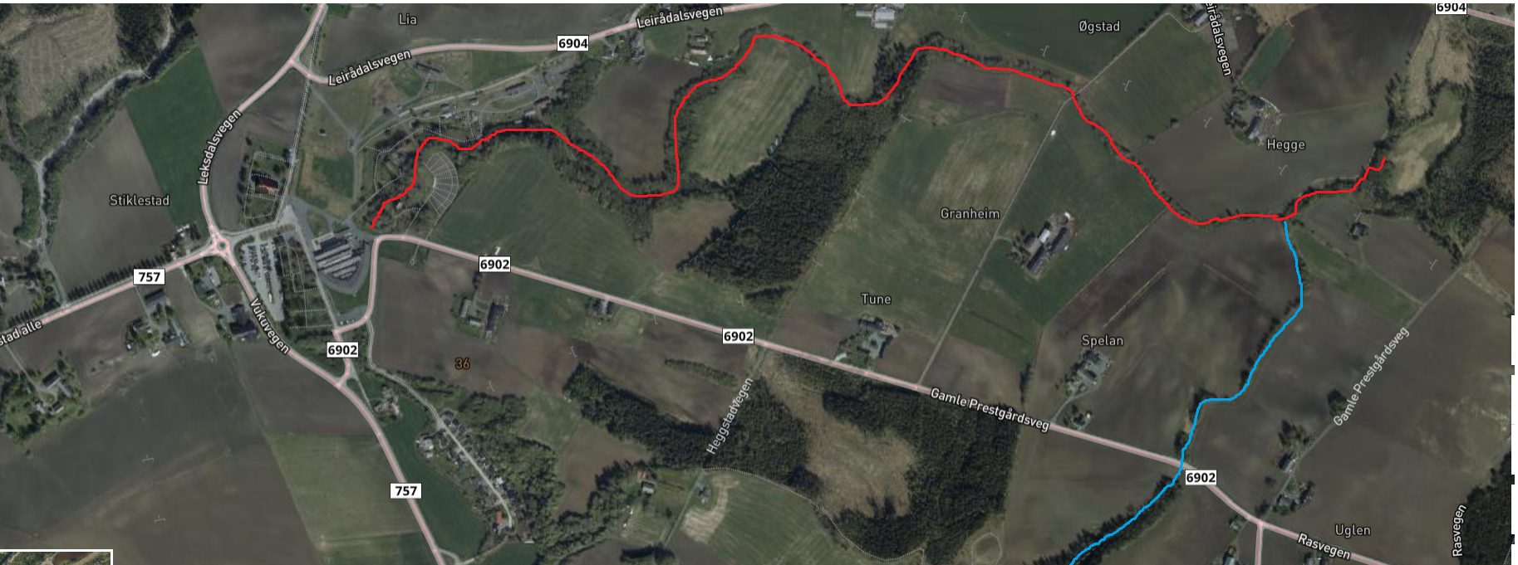
Raset ved Uglen.
Kan du tenke deg hvor raset startet, slik at bekken endret løp?
Uglen er en gård som ligger ca 2 km øst for Stiklestad. Her skjedde det et ras på 1300 tallet som gjorde at Korsådalsbekken endret løp.
Den røde linjen er dagens Korsådalsbekk. Den blå linja er bekken før raset ved Uglen.
Raset førte bekken i nytt løp ned mot Stiklestad. Her fant den store områder med leire, hvor bekken vasket ut saltet som igjen førte til store kvikkleireskred som har formet området på Stiklestad.

Slide 10
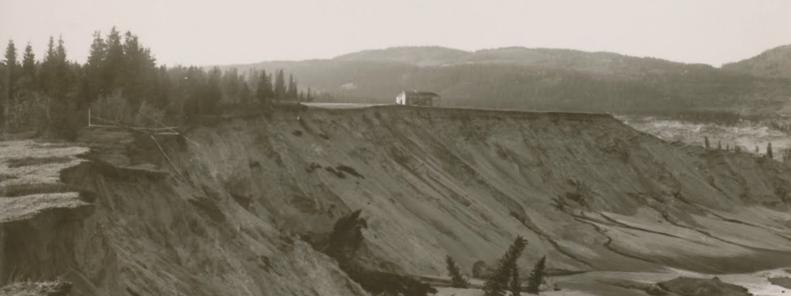
Verdalsraset 19. mai. 1893
Vårnatta mjuk mellom åsane drøymde,
såkornet levde i grornæme mold.
Nattvinden vårt over vangane strøymde,
vårblomen vogga på veldyrka voll.
Uventa då steig det skrik ifrå djupet,
dødsklokka svinga sin veldige kolv.
Heimane kvarv i det leirgråe glupet.
Døden fekk sanke inn hundreogtolv

Slide 11
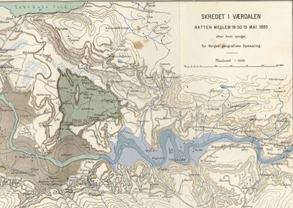
Omfang
55 millioner m3 raste ut.
Et område på 3km2 raste ut. Det vil si et område like stort som Trondheim sentrum.
Et område på 9km2 ble oversømt av disse leirmassene.
105 gårder ble tilsammen berørt.
116 menneskeliv ble tatt av skredet.
Les mer om raset her: https://verdal-historielag.no/verdal/verdalsraset/
Trykk her: Øystein Walberg forteller om Verdalsraset.
Trykk her for mer info og oppgaver om verdalsraset: Verdalsraset

Slide 12
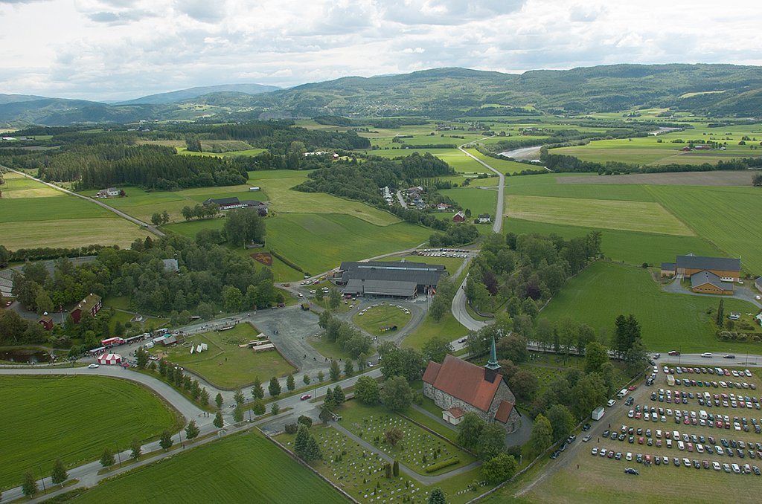
Kulturlandskap
Kulturlandskap er områder hvor mennesker har endret naturlandskapet.
Hvordan ser det ut rundt Stiklestad? Har vi mennesker påvirket dette området?

Slide 13
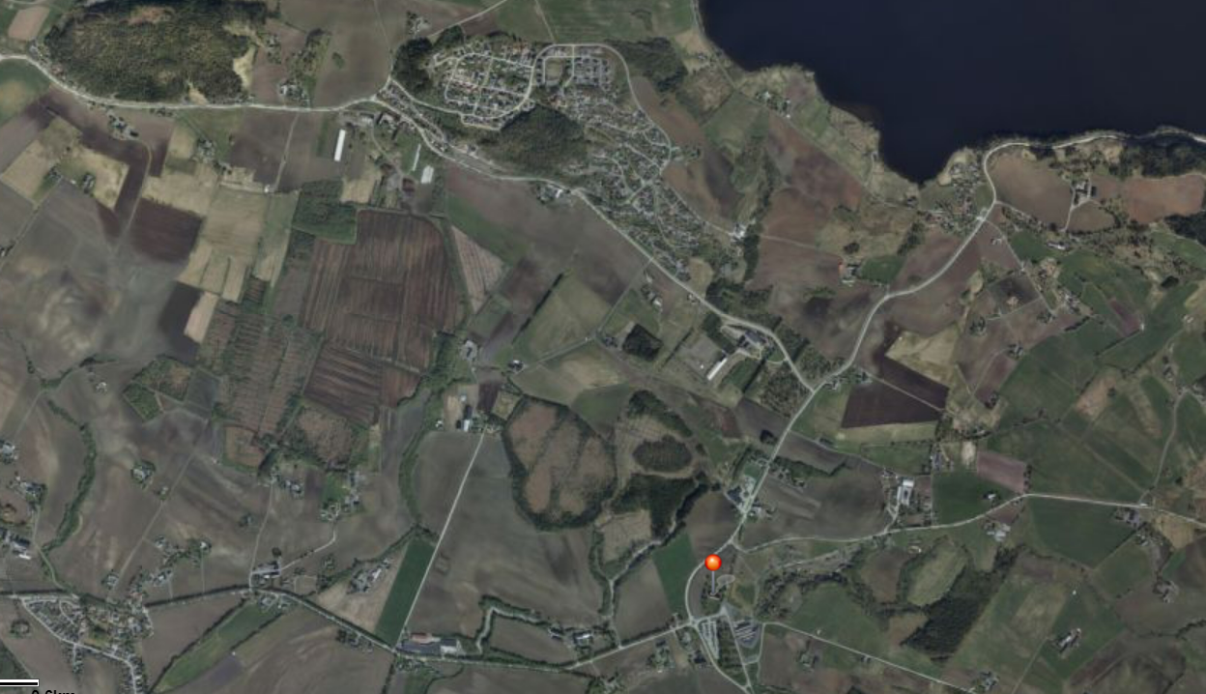
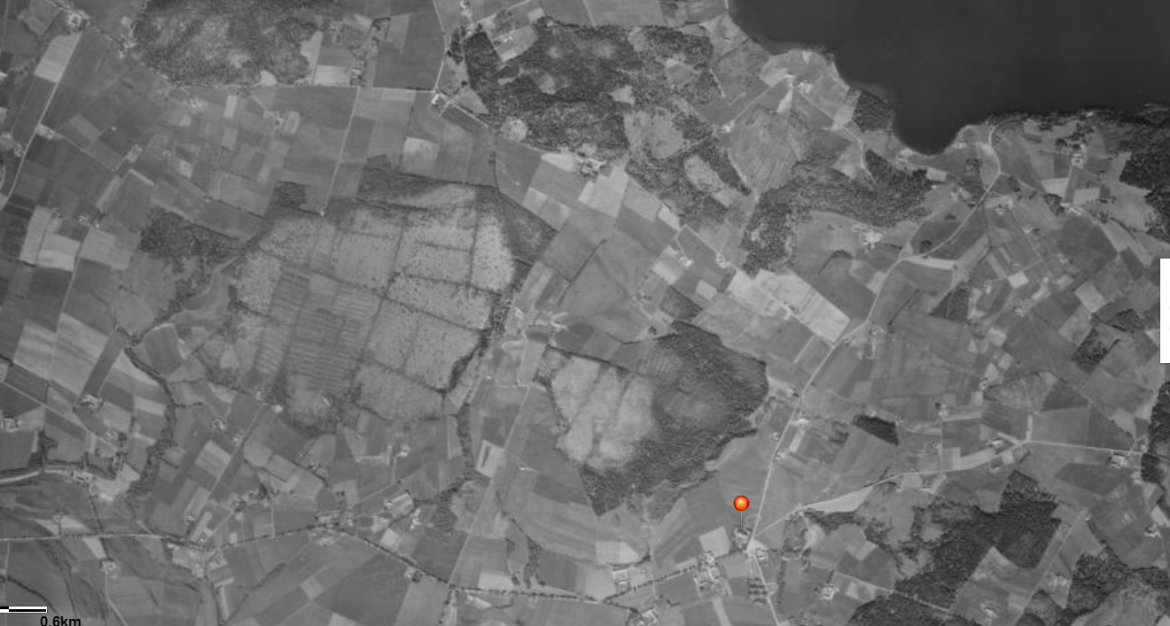
Kulturlandskap før og nå
Her kan du utforske gamle kart og forskjeller fra kartet i dag: Norgeibilder
Ser du noen forskjeller på kartet mellom 1952 og 2019? Tror du traktoren og mer landbruksutstyr har noe å si for utviklingen av landskapet?

Slide 14
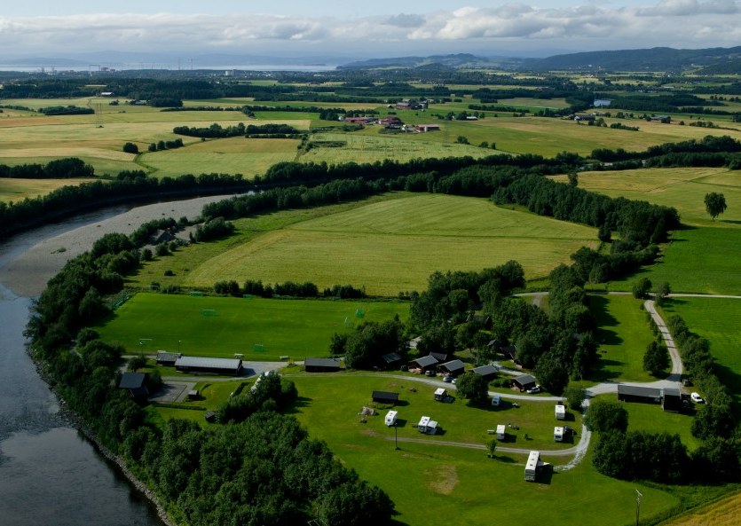
Jordbruk, menneskeskapt natur.
Jorda rundt Stiklestad er svært gunstig for produksjon av mat. Her finner vi store områder som en gang har vært havbunn.
Denne jorda som er fylt med leire, grus og sand etter elver og sjø, egner seg svært godt til kornproduskjon.
Der hvor Verdalselva har svingt seg inneholder mye sang og grus. Her egner det seg å produsere grønnsaker.
Kan du nevne noen sorter korn?

Slide 15
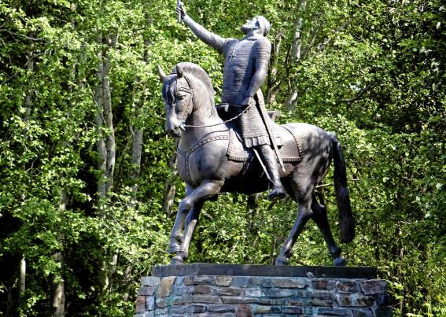
Kulturlandskap, naturlandskap og Olav Haraldsson.
Hvorfor stod slaget akkurat på Stiklestad?
Stiklestad lå midt I hjertet av Norge for matproduksjon.
De mektigste høvdingene bodde hvor de kunne produsere mest mat. Olav ville slå til hvor det gjorde mest vondt.
Stiklestad var I enden av en elvedal hvor det gikk ferdselsvei.

Slide 16
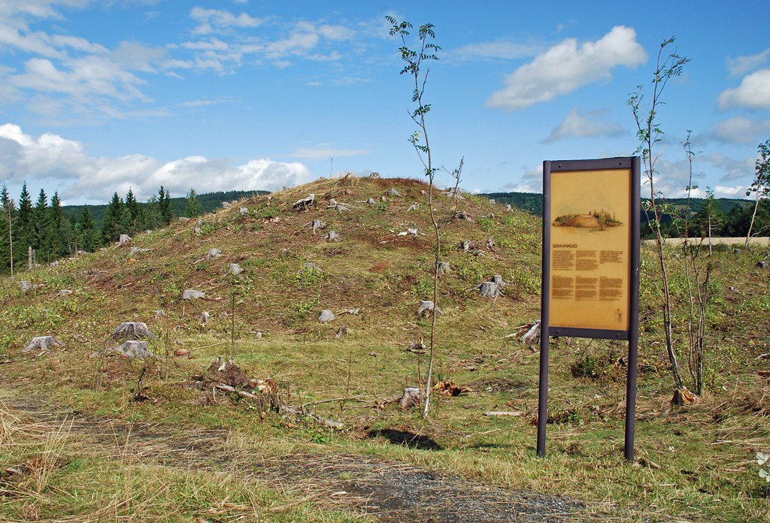
Kulturminner
Kulturminner er spor etter mennesker fra fortiden.
Gravhauger, Gamle gjerder, spor etter gamle hus er eksempler på slike kulturminner.
Med slike minner kan man finne ut hvordan folk levde i fortiden.

Slide 17
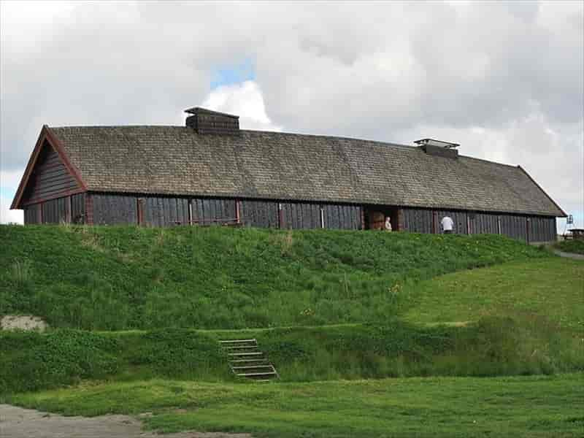
Stiklestadir.
Gården Stiklestad var en mektig gård, mitt i Trøndelag hvor det bodde mange sterke høvdinger. Her kunne man produsere mat til mange.
At dette var et maktsentrum som Olav ville slå, får man bekreftet gjennom å se på alle gravhaugene i området. Setter man passerspissen på Stiklestad og drar radiusen 5 km, er det ingen plass i landet man finner flere gravhauger. Svært mange har også forsvunnet på grunn av inngrep fra naturen.
Tenk på alle gravhaugene som er forvunnet. Hvorfor har det forsvunnet så mange gravhauger i Verdal tror du?

Slide 18
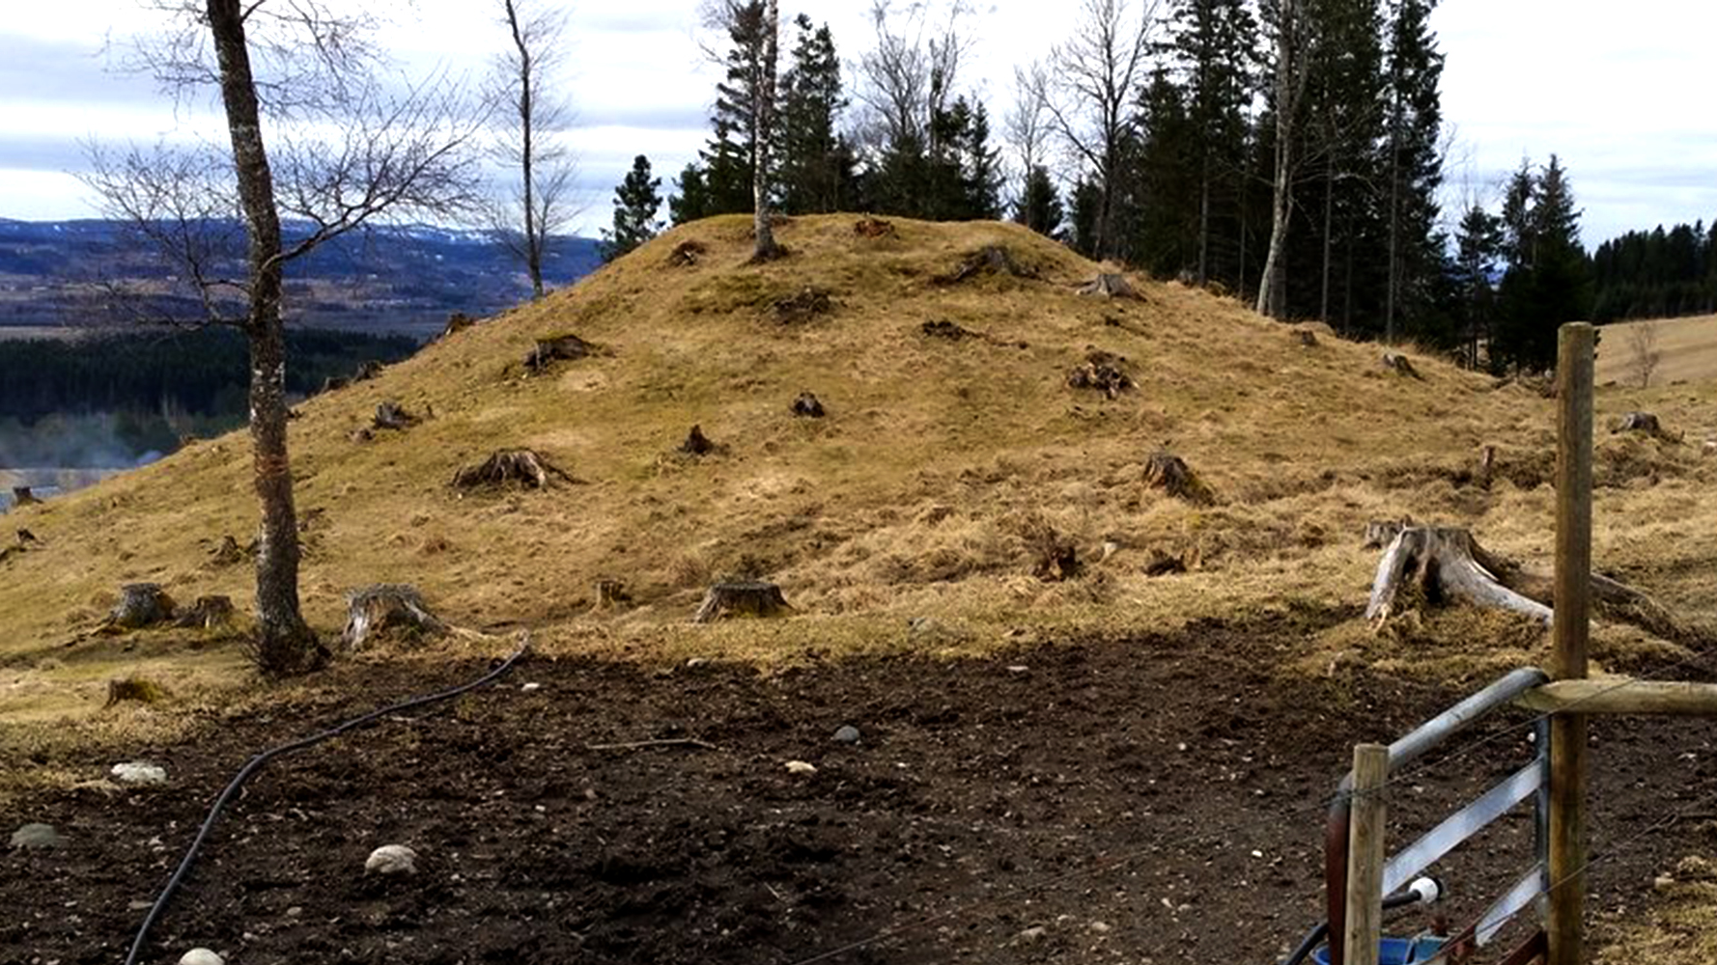
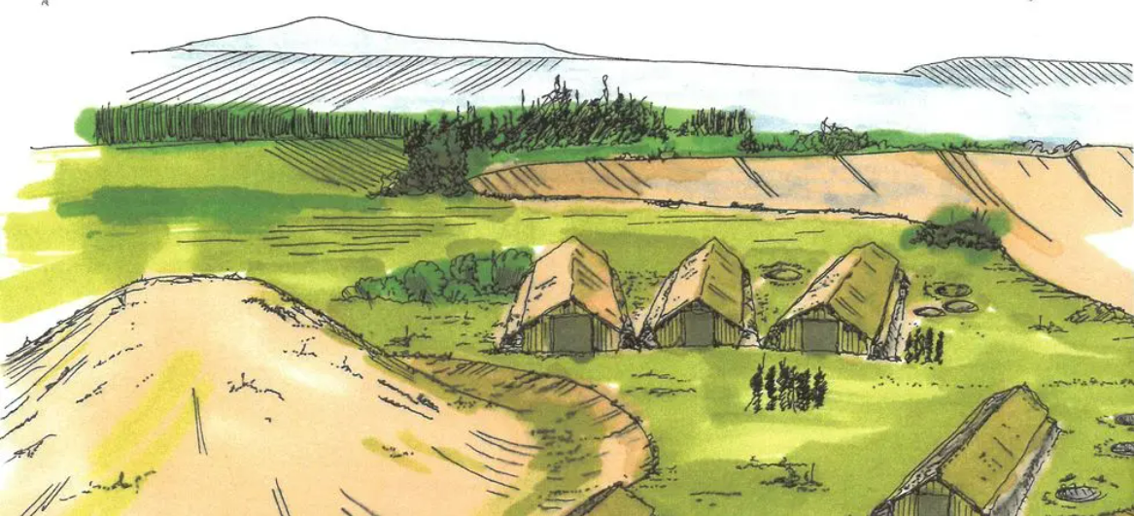
Gravhauger i Verdal
I Verdal har vi registrert enormt mange gravhauger. Dette henger sammen med at Innherred har vært et maktsentrum på grunn av sin frodig jord som er designed for matproduksjon.
Hallemsmarka og Heggstadmarka rundt Stiklestad bekrefter at området må ha vært et maktsentrum.
Hallemsmarka er det største området hvor man totalt finner 80 gravhauger. Noen er 30 m i diameter. De mektigste høvdingene ble lagt i de største gravhaugene, så når vi finner store gravhauger tyder det på et mektig område.
I 1870 ble det oppgravd noen av gravhaugene. Det ble funnet tekstilrester i fiskebeinsmønster som sier noe om den tids veveteknikk og klesskikk. Beltespenne med belegg av gull, bruksgjenstander og våpen som kniv, spydlodder, skjoldbule og skjoldhåndtak fant man også. I den ene graven ble det funnet et glassbeger fra Ukraina
Kongshaugen i Hegstadmarka er den største i Verdal. Hva som ligger i denne haugen hadde vært interessant å finne ut. På bildet til venstre ser man hvordan man tror gården rundt kongshaugen så ut.
Hvorfor er det ikke bærekraftig og grave ut alle disse gravhaugene?

Slide 19
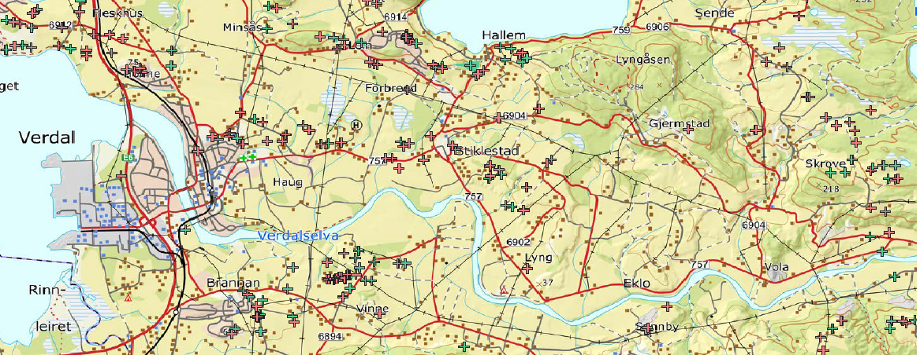
Gravhauger rundt Stiklestad
Hvorfor er det mindre akkurat her?

